Slide 1
ФОРМИРОВАНИЕ ЗДОРОВЫХ ДЕТСКО-РОДИТЕЛЬСКИХ ОТНОШЕНИЙ
Борисенкова Полина Александровна
педагог-психолог

Slide 2
ПРИЧИНЫ НЕЗДОРОВЫХ ОТНОШЕНИЙ
Небезопасно (нейрофизиология и психология)
Негативные эмоции (эмоциональный фон и умения обращаться с эмоциями)
Несформированные отношения (нет диалога и близости)
Разнонаправленные цели

Slide 3
Задачи родителей
Обеспечивать безопасность
Уделять внимание эмоциям
Вести конструктивный диалог
Вдохновлять и мотивировать

Slide 4
БЕЗОПАСНОСТЬ
Капризничает, кричит, привлекает внимание
Быть с ребенком рядом
Уделить время
Говорит и смотрит с ненавистью
Узнать, что происходит в саду, школе
Назвать эмоции, сказать, что вижу его состояние
Наносит вред, проверяет мир на прочность
Объяснять устройство мира
Говорить, почему что-то запрещено, что-то разрешено

Slide 5
ЭМОЦИИ
Ярость и злость
Понять, что защищает и отстаивает
Поддержать эту ценность
Грусть и печаль
Сопереживать и сочувствовать
Вспоминать и восстанавливать
Не показывает эмоции
Делиться своими переживаниями
Дать возможность оставить при себе

Slide 6
ДИАЛОГ

Slide 7
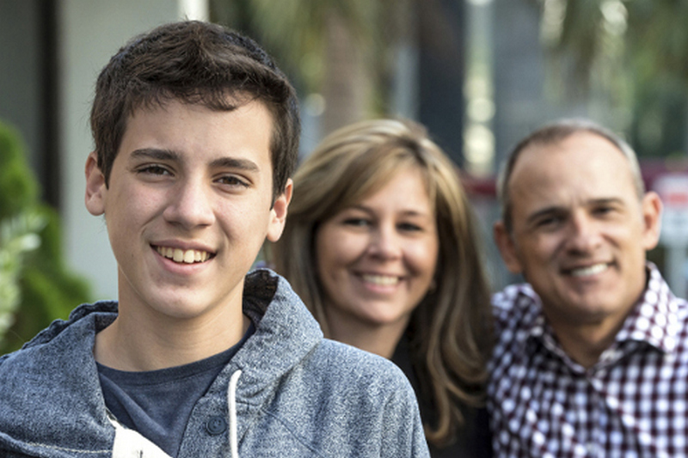
ПРАВИЛА КОНСТРУКТИВНОГО ДИАЛОГА
Использовать «Я-высказывания»
Говорить о своих чувствах
Вместо советов задавать вопросы
Не говорить «ты плохой», а только «ты плохо сделал»
Хвалить, поддерживать успехи

Slide 8
УПРАВЛЕНИЕ КОНФЛИКТНЫМ ДИАЛОГОМ
Снижать громкость голоса
Избегать штампов: Я же тебе говорила! Прекрати истерики! Пусть тебе будет стыдно! На тебя все смотрят!
Дать время, обсудить позже
Ввести специальное слово, жест или определить предмет, тормозящий каждого из вас
Внимательно выслушивать, не перебивая, ситуацию, аргументы
Обрабатывать эмоции ребенка

Slide 9
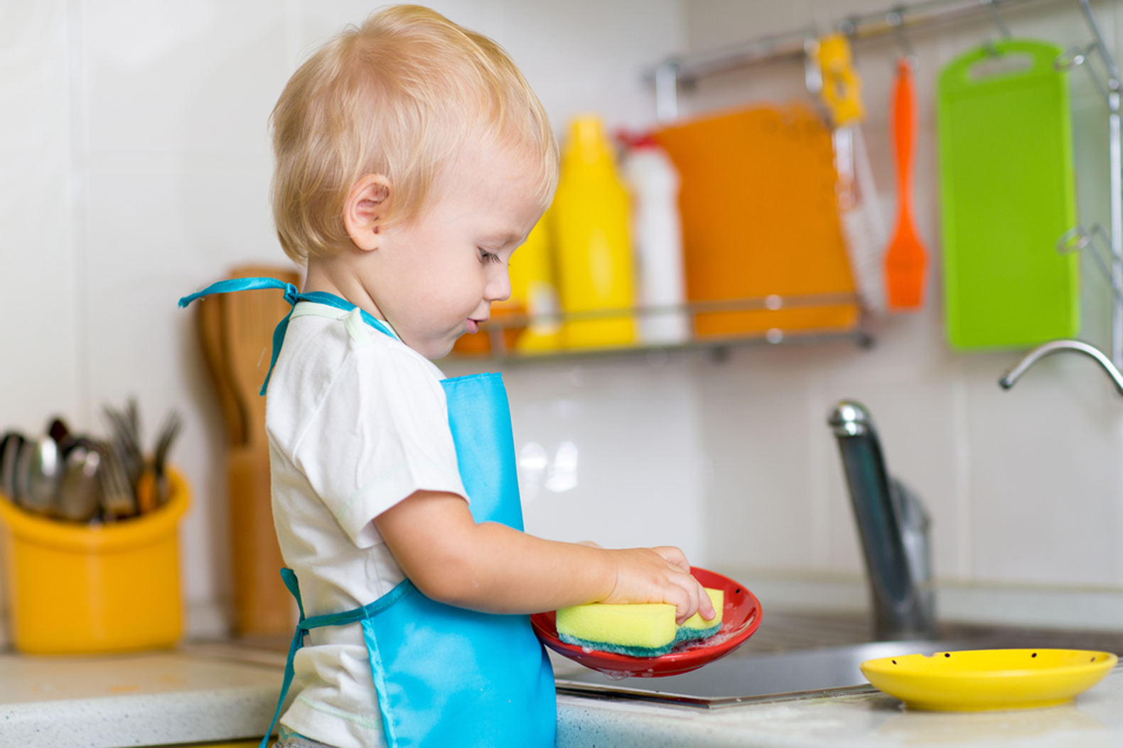
МОТИВАЦИЯ
Ищем общую цель:
Поймите свою потребность
Поговорите с ребенком, расскажите, почему вы этого хотите
Опишите свои эмоции по поводу ситуации
Обсудите практическую пользу от выполнения задачи

Slide 10
Даем ясные критерии:
Какие интересы, дела и задания ХОЧЕТСЯ сделать
Какие задачи, уроки НЕОБХОДИМО сделать
Сколько времени нужно на выполнение поручений или уроков
Сколько времени отведено на игры и развлечения
Где, с кем и до которого часа можно гулять

Slide 11
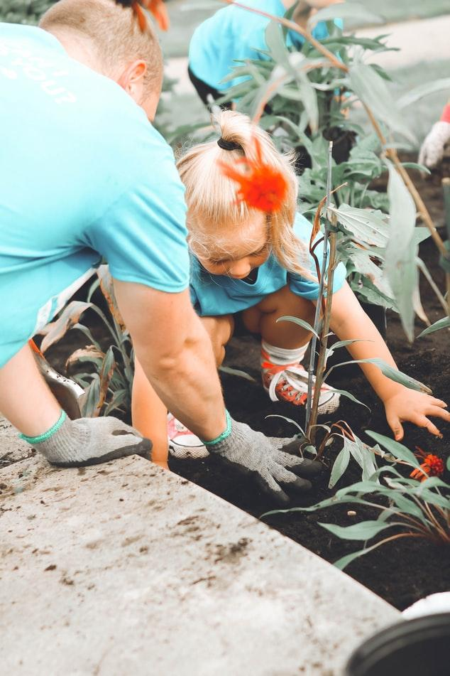
Заключаем соглашение:
Обсуждаем, какие ресурсы есть у ребенка для выполнения работы
В чем ему нужна помощь
Как можно сделать это вместе / легче / быстрее / интереснее
Предоставляем выбор, определяем степень свободы
Предлагаем задачи «на вырост»

Slide 12
Организуем
«техническую поддержку»:
1. Введите правила и распорядок дня:
Время на гигиенические процедуры утром и вечером
После приема пищи – помыть за собой тарелку
Домашнюю и уличную одежду складывать отдельно
Свободные часы тоже определены
2. Разделяйте обязанности между детьми
3. Сопровождайте процесс и хвалите результат

Slide 13
Для выполнения наших сложных родительских задач есть
три основных инструмента:
Смотреть на ребенка
Слышать его
Говорить с ним

Slide 14
Литература:
Ю.Б. Гиппенрейтер «Поведение ребенка в руках родителей»
Ю.Б. Гиппенрейтер «Родителям: как быть ребенком»
С. Кривцова «Искусство понимать ребенка»
Н. Латта «Пока ребенок не свел вас с ума»
Л. Петрановская «Тайная опора»

Slide 15
150014, г. Ярославль
ул. Большая Октябрьская, 122
т. 21-71-93
http://gc-pmss.ru/
Группа «Вконтакте» - ГЦ ППМС Ярославль

